Slide 1
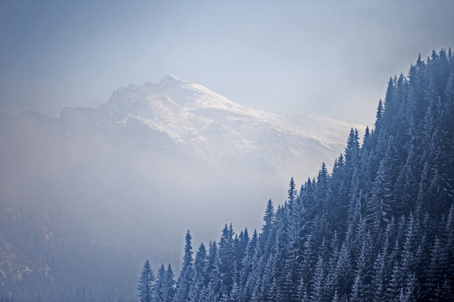
Narodziłem się nagi mówi Bóg,
abyś ty, potrafił wyrzekać się samego siebie.
Życzenia
Matki Marii Merkert

Slide 2
Nysa – miasto szczęśliwe
Narodziłem się ubogi,
abyś ty, mógł uznać mnie za jedyne bogactwo.

Slide 3
Narodziłem się w stajni,
abyś ty, nauczył się uświęcać każde miejsce.
Moje serce
życzy Tobie
wszelkiego dobra.

Slide 4
Narodziłem się bezsilny,
abyś ty nigdy, mnie się nie lękał.
Nie rozpraszać sił
w daremnej
walce z trudnościami.

Slide 5
Narodziłem się z miłości,
abyś ty, nigdy nie zwątpił w moją miłość.

Slide 6
Narodziłem się w nocy,
Życzę
wiernego
wypełniania
obowiązków.
abyś ty uwierzył, iż mogę rozjaśnić każdą rzeczywistość spowitą ciemnością.

Slide 7
Narodziłem się w ludzkiej postaci mówi Bóg,
Życzę
pełnej świadomości swego powołania.
abyś ty, nigdy nie wstydził się być sobą.

Slide 8
Życzę ofiarnej miłości Boga
i przyjemnej Bogu
miłości bliźniego.
Narodziłem się prześladowany od początku,
abyś ty, nauczył się przyjmować wszelkie trudności.

Slide 9
Narodziłem się w prostocie,
abyś ty, nie był wewnętrznie zagmatwany.
Czyńmy co w naszej mocy,
Bóg resztę uzupełni.

Slide 10
Narodziłem się w twoim ludzkim życiu, mówi Bóg,
ul. Marii Merkert w Nysie
aby wszystkich ludzi zaprowadzić do domu Ojca.

